Slide 1
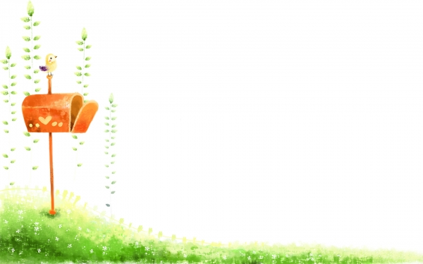
CHÍNH TẢ
(Nghe- viết)
CHA ĐẺ CỦA CHIẾC LỐP XE ĐẠP

Slide 2
Yêu cầu cần đạt
Nghe – viết đúng chính tả, trình bày đúng bài “Cha đẻ của chiếc lốp xe đạp”
Làm đúng các bài tập phân biệt những từ ngữ có âm, vần dễ lẫn: ch/tr, uôt/uôc

Slide 3
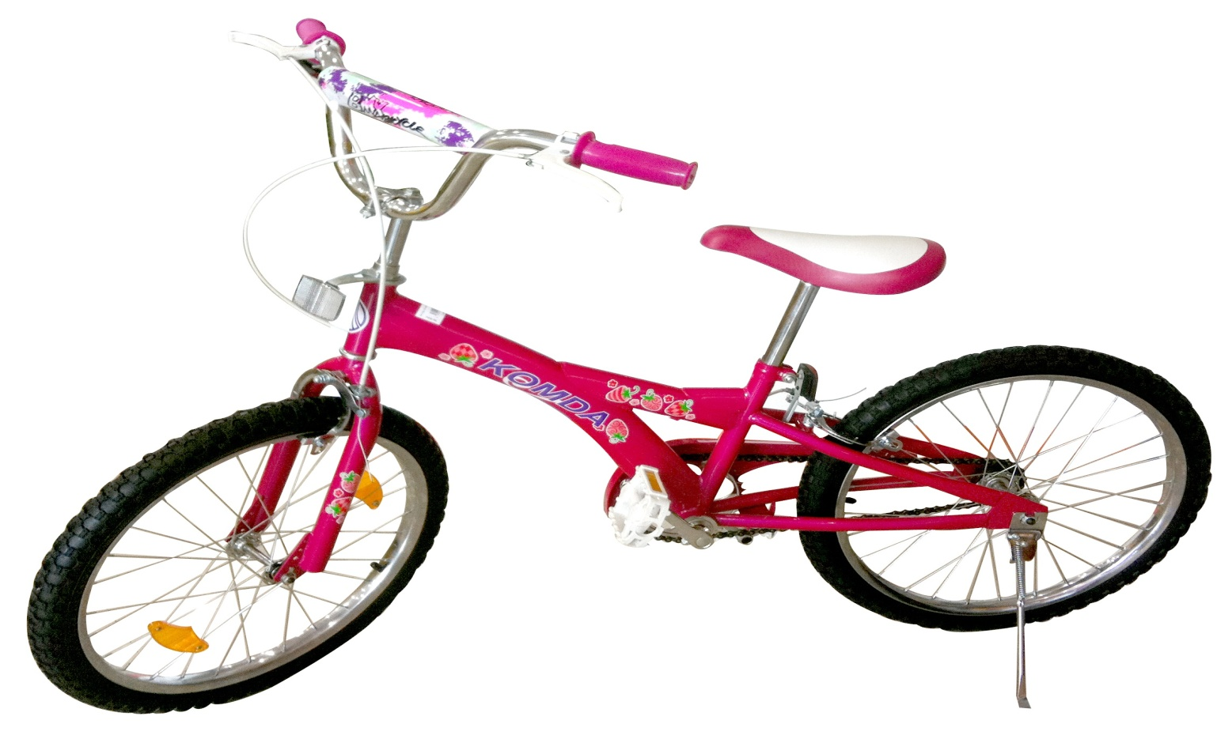
Xe đạp

Slide 4
Cha đẻ của chiếc lốp xe đạp
Vào cuối thế kỉ XIX, bánh xe đạp còn làm bằng gỗ, nẹp sắt, do đó đi rất xóc. Người đầu tiên sáng chế ra chiếc lốp xe bằng cao su là Đân-lớp, một học sinh nước Anh. Từ một lần suýt ngã vì vấp phải ống cao su dẫn nước, Đân -lớp đã nghĩ ra cách cuộn ống cao su cho vừa vành bánh xe rồi bơm hơi căng lên thay cho gỗ và nẹp sắt. Phát minh của Đân-lớp được đăng kí chính thức vào năm 1880. Về sau, lốp xe đạp có thêm chiếc săm bơm căng hơi nằm bên trong.
Theo Vũ Bội Tuyền

Slide 5
- Từ một lần suýt ngã vì vấp phải ống cao su dẫn nước, Đân -lớp đã nghĩ ra cách cuộn ống cao su cho vừa bánh xe rồi bơm hơi căng lên thay cho gỗ và nẹp sắt.
1: Tìm hiểu nội dung bài viết.
- Trước đây bánh xe đạp được làm bằng gì?
- Đươc làm bằng gỗ, nẹp sắt.
- Sự kiện nào làm Đân -lớp nảy sinh ý nghĩ làm lốp xe đạp?
- Phát minh của Đân -lớp được đăng kí chính thức vào năm nào?
-Phát minh của Đân -lớp được đăng kí chính thức vào năm 1880.
- Nội dung chính của đoạn văn.
- Đân- lớp - người đã phát minh ra chiếc lốp xe đạp bằng cao su.

Slide 6
2: Hướng dẫn viết từ khó.
thế kỉ XIX, nẹp sắt, Đân-lớp, nước Anh.

Slide 7
3: Viết chính tả

Slide 8
4: Làm bài tập
Bài 2. Điền vào chỗ trống:
a) ch hay tr ?
…uyền …ong vòm lá
…im có gì vui
Mà nghe ríu rít
Như …ẻ reo cười ?
Ch
tr
Ch
tr

Slide 9
Bài 2. Điền vào chỗ trống:
b. uôt hay uôc?
- Cày sâu c….. bẫm.
- Mua dây b…… mình.
- Th…… hay tay đảm.
- Ch….. gặm chân mèo.
uốc
uộc
uốc
uột

Slide 10
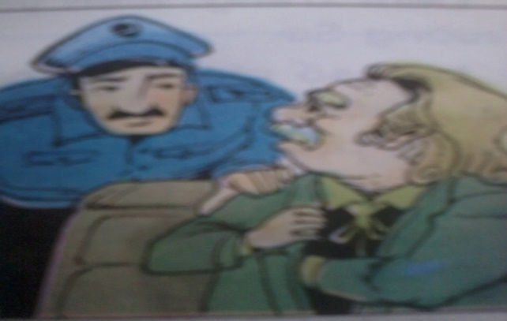
Bài 3:
a) Tiếng có âm tr hoặc ch :
Đãng trí bác học
Một nhà bác học có tính đãng trí đi tàu hỏa. Khi nhân viên soát vé đến,nhà bác học tìm toát mồ mà chẳng thấy vé đâu.May là người soát vé này nhận ra ông bèn bảo:
-Thôi,ngài không cần xuất trình vé nữa.
Nhà bác học vẫn loay hoay tìm vé và nói:
-Nhưng tôi vẫn phải tìm bằng được vé để biết phải xuống ga nào chứ !

Slide 11
b) Tiếng có vần uốc hoặc uốt:
Vị thuốc quý
Nhà thơ Đức nổi tiếng Hai-nơ mắc chứng bệnh mệt mỏi và mất ngủ. Ông dùng rất nhiều thứ bổ mà vẫn không khỏi.Một bác sĩ đến khám bệnh,bảo ông:
-Mỗi ngày,ngài hãy ăn một quả táo,vừa ăn vừa đi bộ từ nhà đến quảng trường thành phố.
Sau một thời gian ngắn,quả nhiên Hai-nơ khỏi bệnh. Ông ngạc nhiên nói với bác sĩ:
-Bây giờ tôi mới biết táo cũng là vị thuốc quý.
Bác sĩ mỉm cười:
Không phải những quả táo bình thương kia chữa khỏi bệnh ngài đâu.Chính những đi bộ hằng ngày mới là vị thuốc quý, vì chúng bắt ngài phải vận động.

Slide 12
b) Tiếng có vần uốc hoặc uốt:
Vị thuốc quý
Nhà thơ Đức nổi tiếng Hai-nơ mắc chứng bệnh mệt mỏi và mất ngủ. Ông dùng rất nhiều thứ thuốc bổ mà vẫn không khỏi.Một bác sĩ đến khám bệnh,bảo ông:
-Mỗi ngày,ngài hãy ăn một quả táo,vừa ăn vừa đi bộ từ nhà đến quảng trường thành phố.
Sau một thời gian ngắn,quả nhiên Hai-nơ khỏi bệnh.Ông ngạc nhiên nói với bác sĩ:
-Bây giờ tôi mới biết táo cũng là vị thuốc quý.
Bác sĩ mỉm cười:
Không phải những quả táo bình thương kia chữa khỏi bệnh ngài đâu.Chính những cuộc đi bộ hằng ngày mới là vị thuốc quý ,vì chúng bắt buộc ngài phải vận động.

Slide 13
Yêu cầu cần đạt
Nghe – viết đúng chính tả, trình bày đúng bài “Cha đẻ của chiếc lốp xe đạp”
Làm đúng các bài tập phân biệt những từ ngữ có âm, vần dễ lẫn: ch/tr, uôt/uôc

Slide 14
Ở nhà
Hoàn thành bài viết vào vở.

